Slide 1
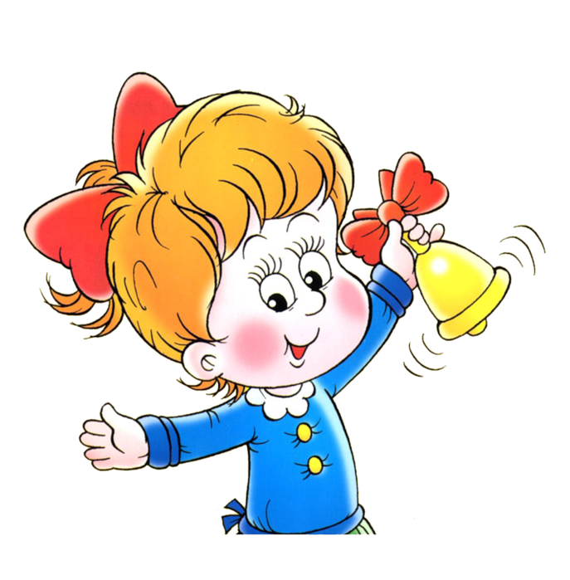
Психологическая готовность к школьному обучению детей дошкольного возраста
ГБОУ СОШ № 2010 СТРУКТУРНОЕ
ПОДРАЗДЕЛЕНИЕ
«ГАРМОНИЯ»
Презентацию подготовила: педагог-психолог Шишкина Л. В.
Москва 2014

Slide 2
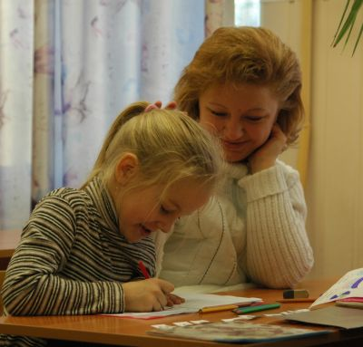
Цель анкетирования
получение информации о компетенции родителей в вопросах «психологическая готовность к школе

Slide 3
Результаты анкетирования
1. Знаете ли Вы возрастные особенности своих детей?
Знаю и могу поделиться этим опытом: 22 чел.- 65%
Имею представление, но недостаточно: 11 чел. -32%
Не знаю, нуждаюсь в данной информации 1 чел. - 3%
2. Знакомы ли Вы с понятием «психологическая готовность к школе» и предпосылками вхождения в школьно-учебную деятельность
Знаком (а) и могу поделиться этим опытом:17 чел. - 50%
Имею представление, но недостаточно:15чел. - 44%
Не знаю, нуждаюсь в данной информации 2 чел. - 6%
3. Знакомы ли Вам требования, предъявляемые современной школой к будущим первоклассникам?
Да: 23 чел. - 67%
Имею представление, но недостаточно: 10чел. - 30%
Нет: 1 чел. - 3%

Slide 4
Результаты анкетирования
4. Удается ли Вам выстраивать доверительные, добрые отношения с ребенком при его подготовке к школе ?
Да, и могу поделиться опытом создания позитивных взаимоотношений: 22чел. - 65%
Не всегда:12чел. - 35%
Нет, нуждаюсь в помощи: 0%
5. Как Вы думаете, кто должен заниматься подготовкой детей к школе?
Совместно, семья и Учреждения образования 28 чел. - 94%
Учреждения образования 1чел. - 3%
Семья:1чел. - 3%
6. К кому Вы отнесли бы себя с точки зрения воспитания своих детей?
Новичок: 6 чел.-18%
Ученик: 11чел. - 32%
Выпускник: 3 чел. - 9%
Бывалый: 13чел.- 38%
Мудрец: 1 чел. - 3%

Slide 5
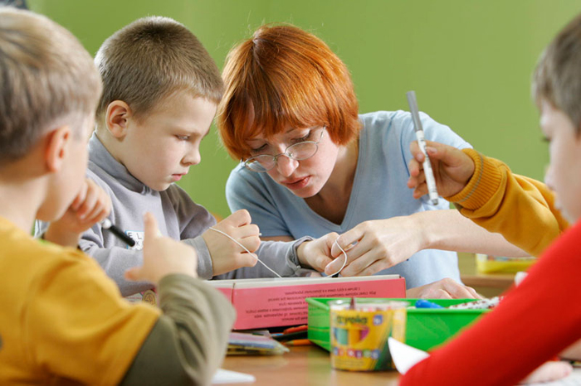
Понятие «психологическая готовность к школе»
«Готовность к обучению в школе складывается из определенного уровня развития мыслительной деятельности, познавательных процессов, готовности к произвольной, т. е. осознанной и волевой регуляции поведения, познавательной деятельности и социальной позиции школьника».
Л. И. Божович

Slide 6
КОМПОНЕНТЫ, СОСТАВЛЯЮЩИЕ НАБОР «ПСИХОЛОГИЧЕСКАЯ ГОТОВНОСТЬ К ШКОЛЕ»
Психологическая готовность к школе
Мотивационная готовность
Интеллектуальная готовность
Волевая готовность
Коммуникативная готовность

Slide 7
Мотивационная готовность - положительное отношение к школе и желание учиться;
Интеллектуальная готовность – достаточный уровень развития мышления, памяти, речи и других познавательных процессов, наличие определенного запаса знаний и умений;
Волевая готовность – достаточно высокий уровень развития произвольного поведения;
Коммуникативная готовность – способность устанавливать отношения со сверстниками, готовность к совместной деятельности и отношение ко взрослому как к учителю.

Slide 8
Интеллектуальная готовность
Развитие мелких мышц руки (рука развита хорошо; ребенок уверенно владеет карандашом, ножницами);
Пространственная организация, координация движений (умение правильно определять выше - ниже, вперед-назад, слева-справа);
Координация в системе «глаз – рука» (ребенок может правильно перенести в тетрадь простейший графический образ – узор, фигуру – зрительно воспринимаемый на расстоянии, например, из книг);
Развитие логического мышления (способность находить сходства и различия разных предметов при сравнении, умение правильно объединять предметы в группы по общим существенным признакам);
Развитие произвольного внимания (способность удерживать внимание на выполняемой работе в течение 15-20 минут);
Развитие произвольной памяти (способность к опосредованному запоминанию: связывать запоминаемый материал с конкретным символом / слово-картинка либо слово-ситуация).

Slide 9
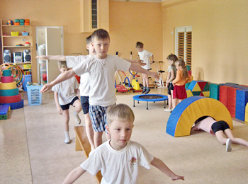
Факторы, влияющие на успешность обучения в школе
Здоровье и физическое развитие;
Эмоциональное благополучие;
Позитивная мотивация к учению;
Сформированность психических процессов;
Речевое развитие;
Произвольность поведения;
Готовность руки к письму.

Slide 10
Умение учиться и чем оно отличается от умения писать, читать и считать?
Понимает, что он чего-то не умеет, не может, приучен говорить об этом с учителем, не считает зазорным сказать: «Я не понял вопрос»…
Умеет отличить новую задачу от старой и задумывается над тем как ее решить, а не спешит с первым попавшимся ответом;
Отличает вопрос, на который можно ответить, поразмыслив, посмотрев «понюхав», «пощупав», от вопроса на который невозможно ответить без дополнительных знаний, извлеченных из книги или добытых у взрослого;
Может не просто сказать взрослому о своем незнании, неумении в негативной форме «Я забыл», «У меня не получается», но даже сформулировать причины своих трудностей («Я не знаю марки этой машины»…)

Slide 11
Рекомендации по повышению уровня готовности к школе
Соблюдайте правила позитивной обстановки в обучении:
Дошкольник учится в игре, где активно и равноправно участвуют родители.
Обучение требует систематичности:10-15 мин. каждый день.
Учитывать принцип «от простого к сложному».
Не забывайте оценивать успехи, а при одобряйте действия ребенка словами: «Если бы ты сделал так (показ, объяснение), то было бы еще лучше.
Дети эмоционально отзывчивы ,поэтому если взрослому не хочется играть в игру с ребенком , то лучше отложить занятие. Игровое общение должно быть интересным и для ребенка и для взрослого. В этом случае создается положительная атмосфера для усвоения и развития.

Slide 12
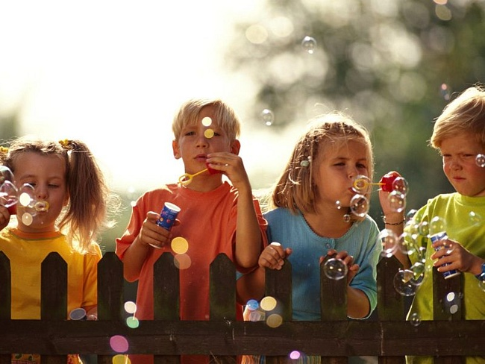
«Дайте детству состояться, дайте детству наиграться; учите детей – дошкольников не читать, писать, а думать, рассуждать, говорить!» В. С. Мухина

